Slide 1
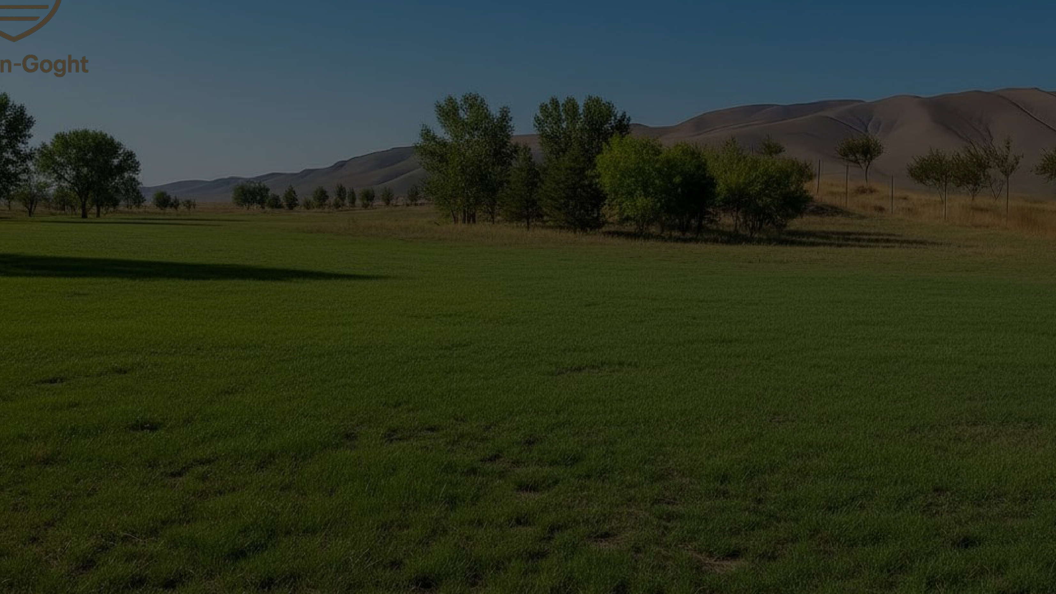
ИНВЕСТИЦИОННЫЙ УЧАСТОК В ГОГТЕ
3,1 га рядом с Ереваном — актив, который можно упаковать и продать дороже
Премиальная локация, стратегическое окружение и сценарии роста стоимости для девелопера, инвестора или партнёра.
3,1 га
€2,0 млн
15–20 мин
до 3 долей
Запросить показ
Площадь
Цена входа
До Еревана
Формат сделки
Получить презентацию

Slide 2
Позиционирование
Почему это не просто земля, а инвестиционный актив
Объект уже имеет сильную рыночную историю:
Ключевая идея продажи
•
локация в живописном районе Гогта рядом с Ереваном
Продавать не “пустой участок”, а площадку для следующего девелоперского шага.
•
соседство со строящимся премиальным посёлком
Для покупателя важны не только гектары, но и то, что вокруг уже формируется premium-среда, а сама локация подходит под формат lifestyle + tourism + capital growth.
•
возможность покупки целиком или долями
•
формат под жилой, туристический или инвестиционный сценарий
•
потенциал переупаковки актива и роста стоимости
0 ₽
просмотр
JV / 3 лота
Переоформление
при покупке целиком
В любое время
по договорённости
Гибкость
структуры сделки

Slide 3
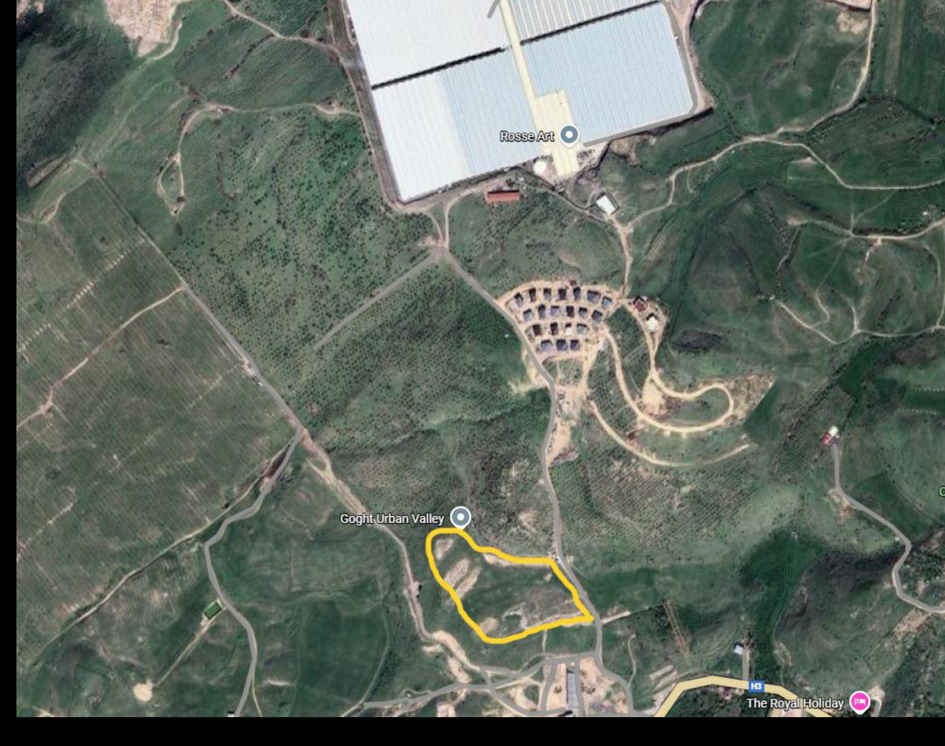
Локация
Стратегическое окружение усиливает ценность актива
Что есть рядом, ценности
•
участок 3,1 га с обозначенными границами
•
выше по карте — развивающийся премиальный жилой кластер
•
рядом — инфраструктурные и производственные объекты
•
до города Ереван — порядка 20 минут на автомобиле
Такое соседство повышает инвестиционную привлекательность и делает участок более понятным для будущего девелопера: у локации уже есть контекст, а не только “чистое поле”.
участок выделен контуром

Slide 4
Монетизация
4 сценария, в которых объект звучит сильнее
01
Клубная коттеджная застройка
02
Eco / resort формат
Участок можно упаковать как камерный проект рядом с премиальной средой.
Природное окружение и близость достопримечательностей усиливают туристический сценарий.
03
Продажа по лотам
04
JV с девелопером
Разделение на 3 части повышает гибкость входа для разных покупателей.
Вариант для партнёрской модели: земля как вклад в будущую капитализацию.
Важно: в продаже упор делается на потенциал и сценарии развития, а не на обещания без подтверждающих данных.

Slide 5
Капитализация
Логика роста стоимости на горизонте 36 месяцев
Базовый сценарий из текущих материалов: цена растёт не сама по себе, а после упаковки актива — юридической, проектной и инфраструктурной.
Q4 2025
H1 2026
H2 2026
H1 2027
H2 2027
H1 2028
Сделка и due diligence
Переоформление, межевание, деление
ТЭО, мастерплан, визуализации, ТУ
Подготовка площадки и входной инфраструктуры
Рост спроса, PR и вывод лотов
Выход: whole / lots / JV
€2,0 млн
€2,5–2,7 млн
€3,2–3,6 млн
€4,0–4,6 млн
€5,0–5,6 млн
×2,3–×2,8 к входу
Это и есть продающая история: покупатель заходит в точку, где ценность можно увеличивать за счёт подготовки актива, а не только пассивного ожидания.
В презентации важно подавать это как сценарную модель, а не как гарантированную доходность. Так предложение выглядит серьёзнее и вызывает больше доверия.

Slide 6
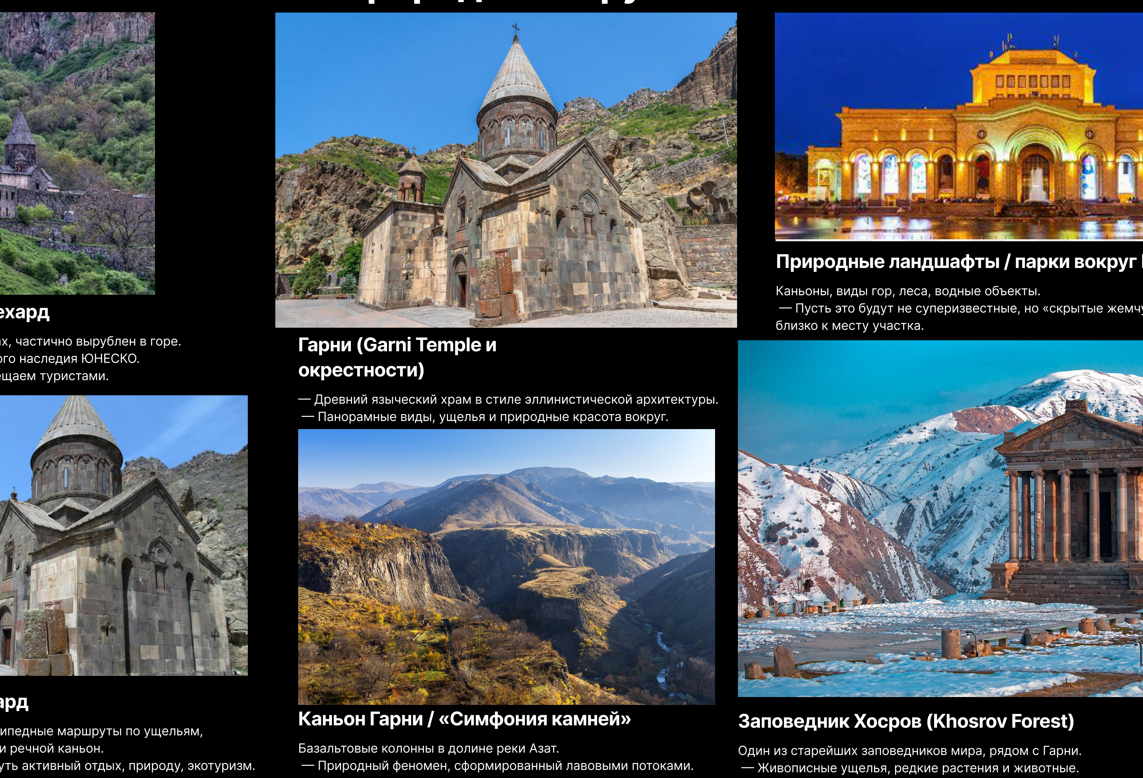
Окружение
Локация работает и на lifestyle, и на tourism narrative
Рядом с участком:
•
Гарни и храмовый комплекс
•
монастырь Гехард
•
каньон Гарни и “Симфония камней”
•
заповедник Хосров
•
живописные маршруты и природные виды
Для продажи это важно: объект можно аргументировать не только как “землю под стройку”, но и как площадку в сильной природно-туристической среде.

Slide 7
Условия
Структура сделки и как правильно подавать объект покупателю
Что уже можно уверенно заявлять
Как продавать сильнее
•
площадь участка — 3,1 га
Через логику “инвестор покупает не пустую землю, а будущий девелоперский продукт”. Важны: карта границ, видео, сценарии развития, пакет документов, маршрут из Еревана, качественный лендинг и продающая PDF-упаковка.
•
цена входа — €2 000 000
•
формат покупки: целиком или до 3 долей
•
юридический статус: сельхозземля
Что стоит добавить до финального запуска
•
при покупке всего участка переоформление — бесплатно
•
актуальные фото участка с 5–7 ракурсов
•
показы — по договорённости
•
точные координаты и маршрут
•
список документов по запросу
•
сведения по коммуникациям, если они есть

Slide 8
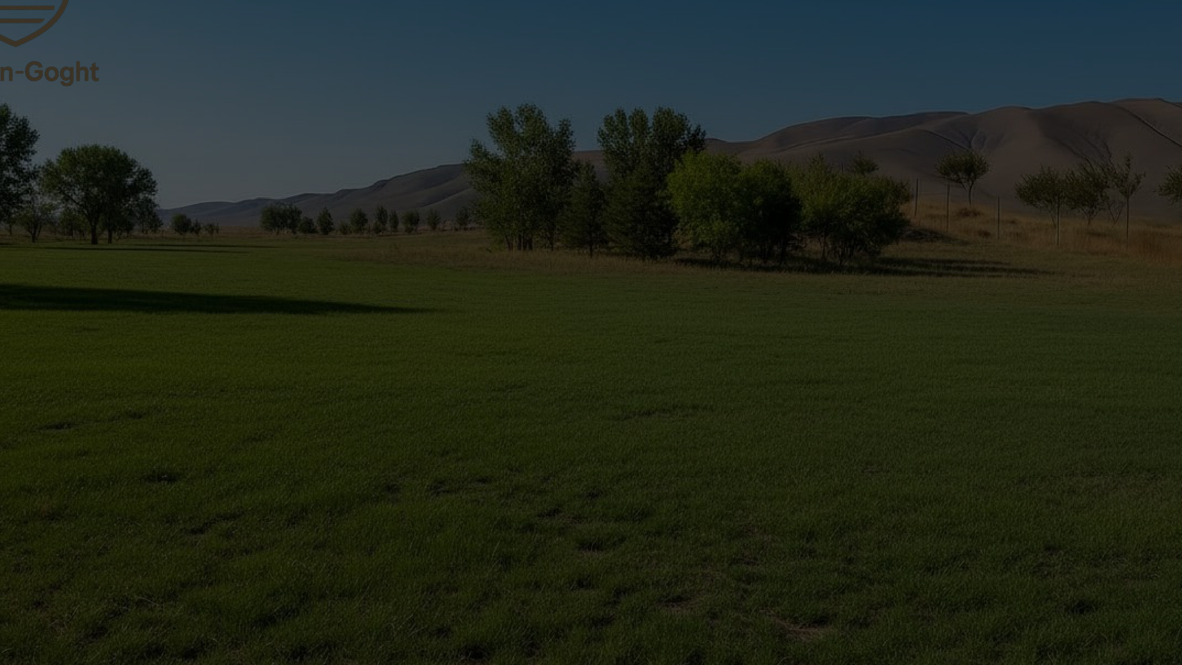
Следующий шаг — показать объект и передать пакет материалов заинтересованному покупателю
Форматы обращения
•
запросить просмотр участка
Иван Булаев
+7 905 329 42 77
info@erevan-goght.ru
•
получить расширенную презентацию
•
обсудить покупку целиком или доли
•
предложить партнёрский / JV формат
Назначить звонок

Slide 9
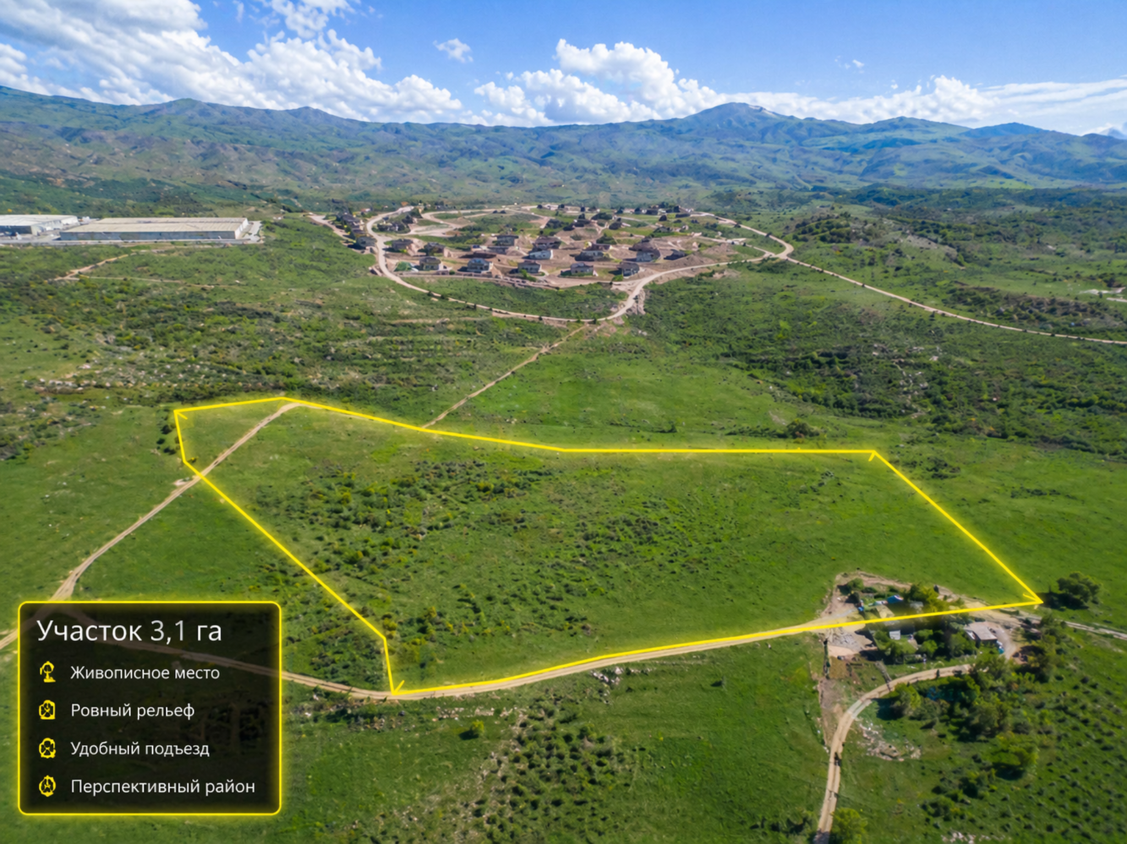
Вид участка с воздуха
Сильный визуал для презентации: границы участка, окружение и масштаб локации
Реальный визуал участка: 3,1 га, обозначенные границы, жилая застройка поблизости.
Дополнительный визуальный материал для продающей упаковки объекта

Slide 10
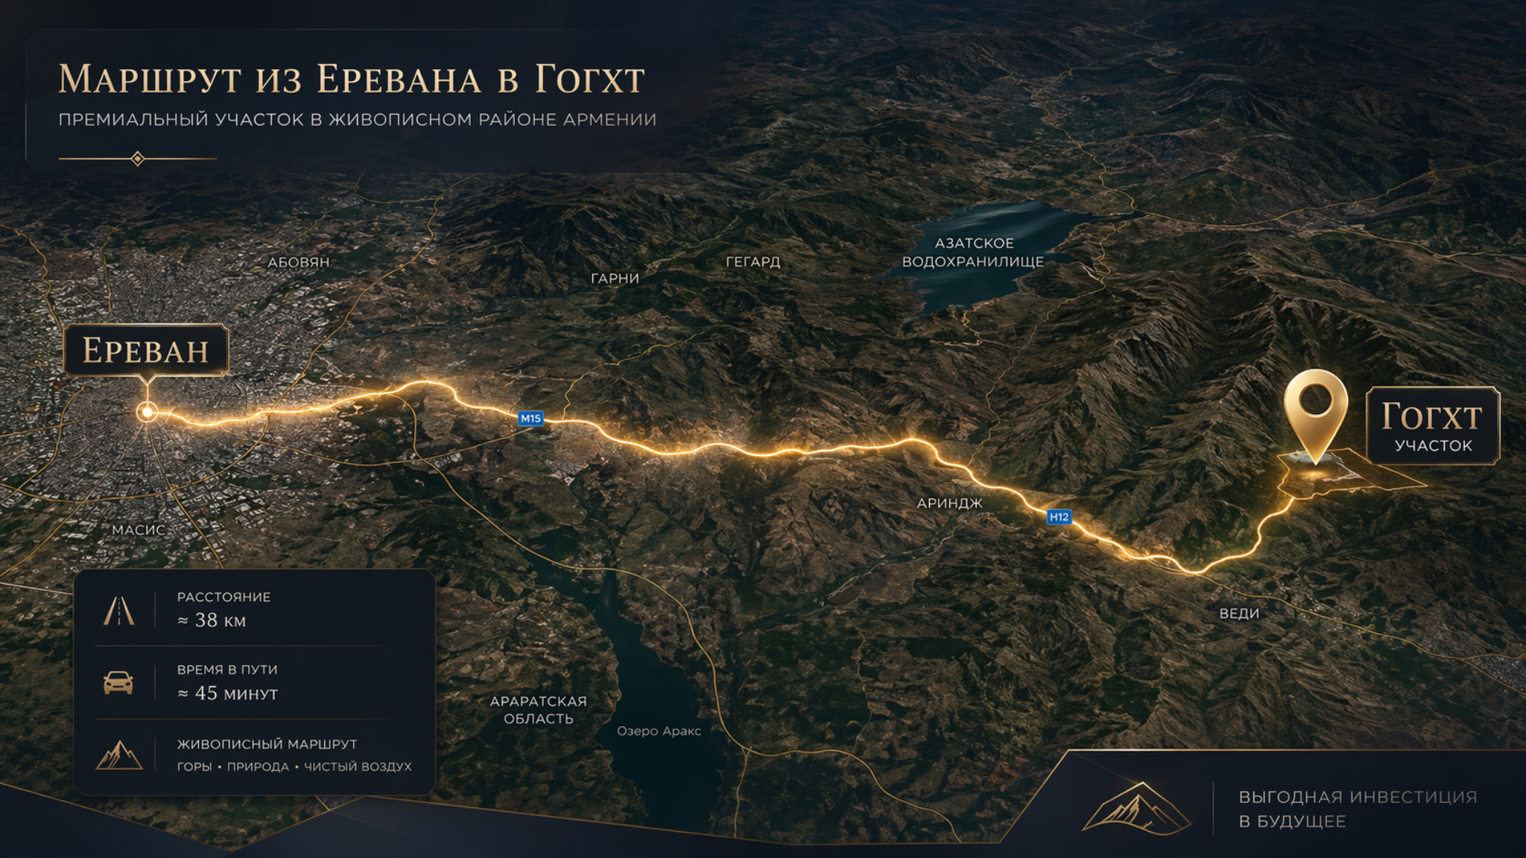
Маршрут из Еревана
Наглядная логистика для инвестора: дорога до объекта и аргумент близости к столице
Удобный доступ к участку: около 38 км и около 45 минут в пути от Еревана.
Дополнительный визуальный материал для продающей упаковки объекта

